Slide 1
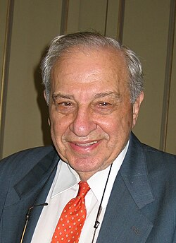
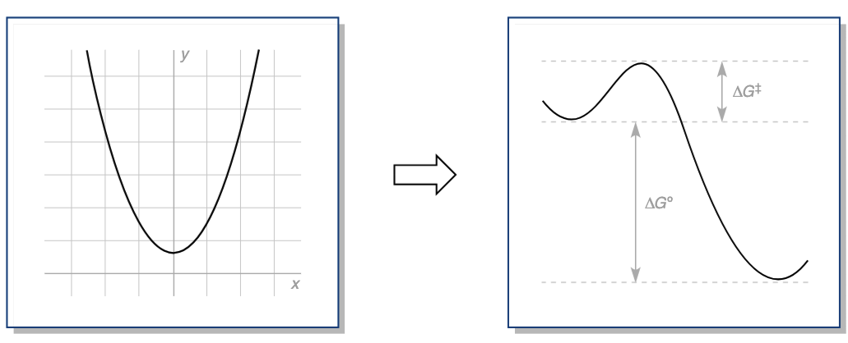
Μεταφορά Ηλεκτρονίου Εξωτερικής Σφαίρας: Θεωρία Marcus
Rudolph Marcus
Nobel Χημείας 1992
1

Slide 2
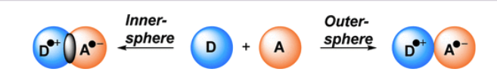
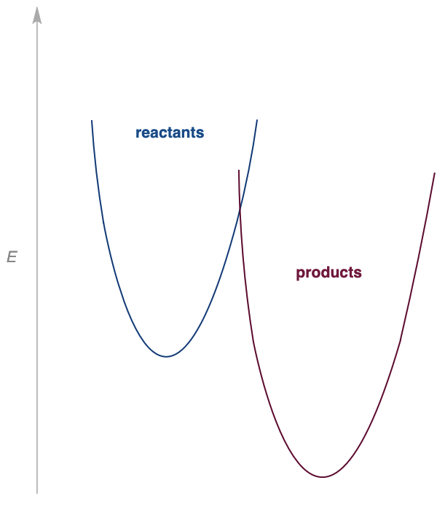
Μεταφορά Ηλεκτρονίου Εξωτερικής Σφαίρας: Θεωρία Marcus
2

Slide 3
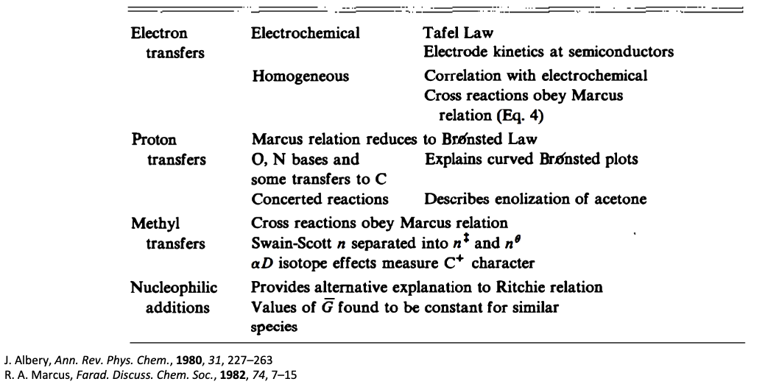
3

Slide 4
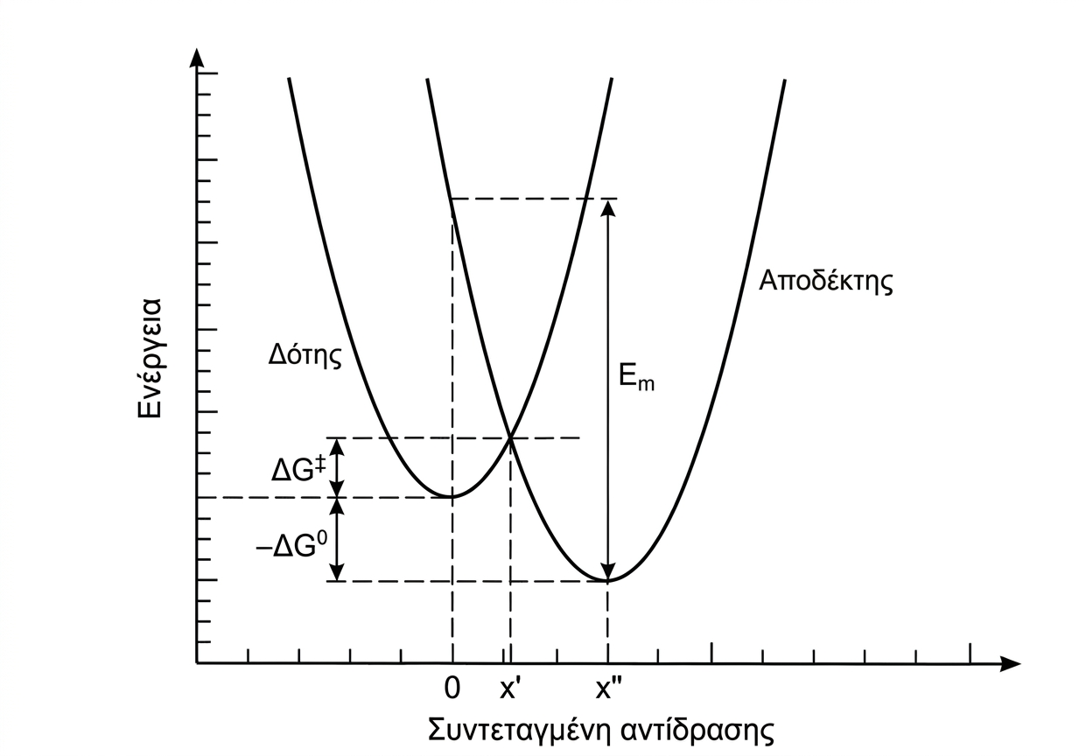
Ενεργειακή εξάρτηση ως συνάρτηση της συντεταγμένης αντίδρασης για ηλεκτρόνιο στον δότη ή στον αποδέκτη
4

Slide 5
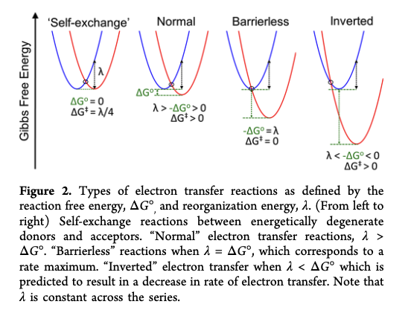
5

Slide 6
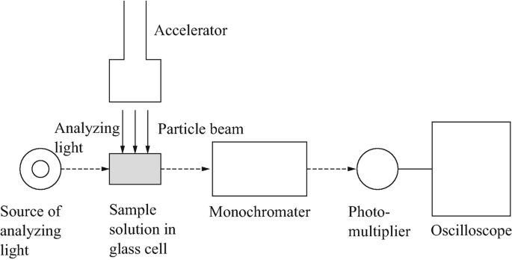
Παλμική Ραδιόλυση
6

Slide 7
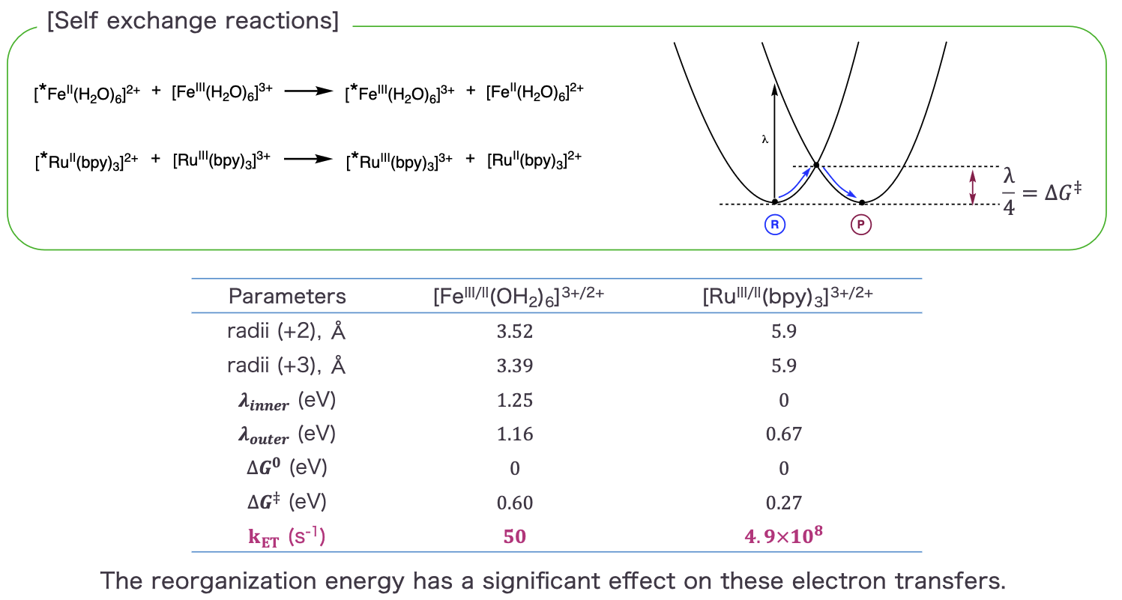
7

Slide 8
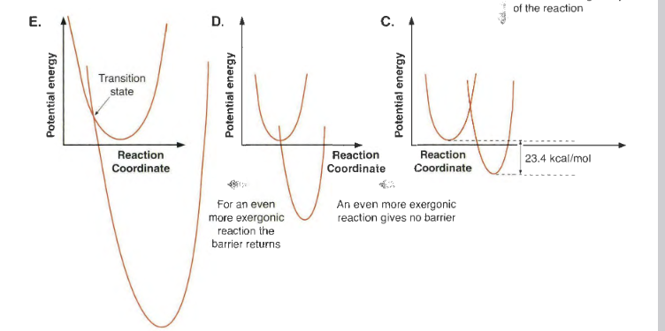
7

Slide 9
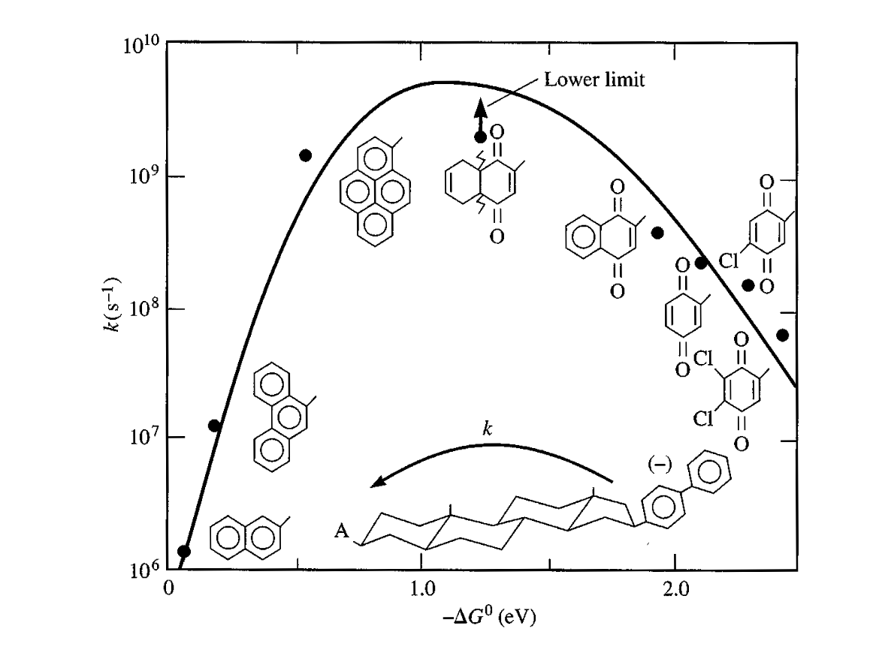
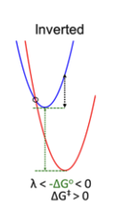
8

Slide 10
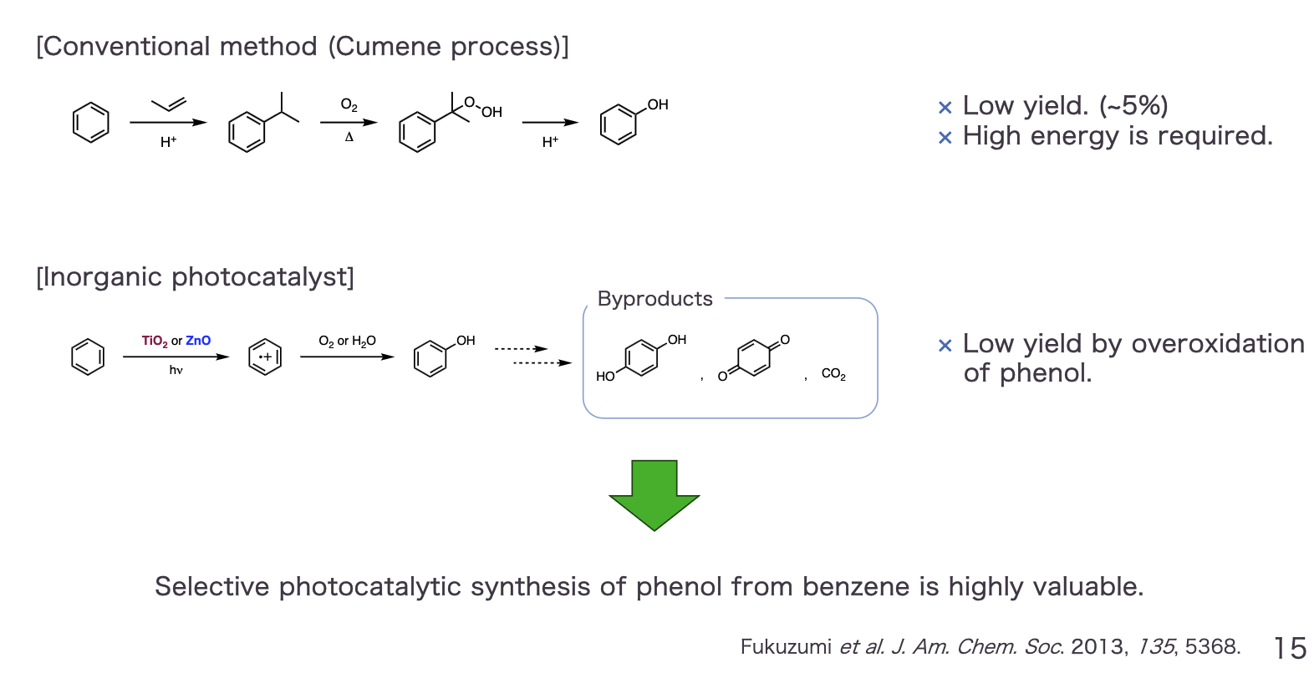
9

Slide 11
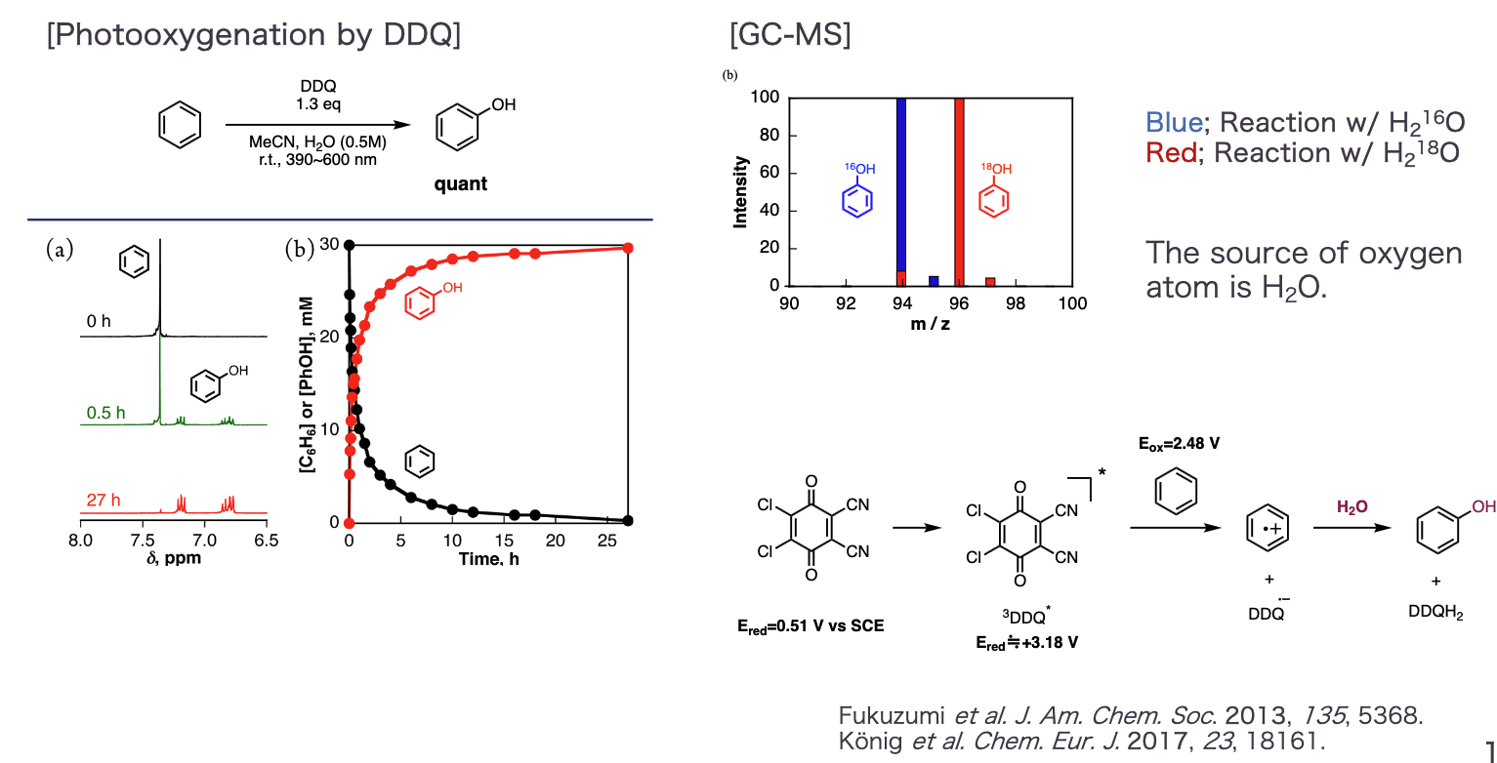
10

